Slide 1

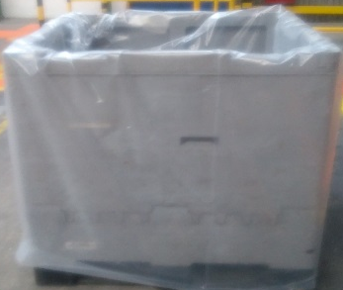
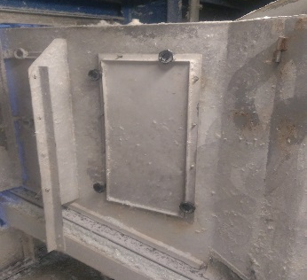
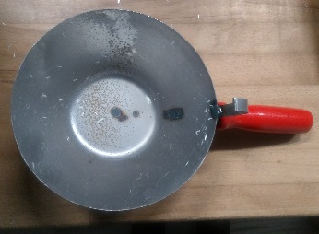
4. Prevádzkový štandard pre činnosť
Zodpovedný: združovač-sekač-balič | Dohadzovanie vlákna | Zariadenie/ pracovisko: balenie SV
Číslo:SOP 129-04-15 |  | Úsek: PSV | Strana:1/1
Verzia: 1 |  | Výtlačok číslo: 1
OOPP: ochranná obuv a okuliare, respirátor
NÁZOV PROCESU | UROB - KTO | MÁ BYŤ | POZOR NA ! | ČO S TÝM ?
1. Presun boxu so zachyteným vláknom k príslušnej linke | Presuň box so zachyteným mokrým vláknom k príslušnej linke – k miestu určenému na dohadzovanie Združovač-sekač-balič |  | - Nebezpečný prevoz | - Dodržuj predpisy pri presune boxu po prevádzke
2. Dohadzovanie vlákna | Na pokyn OP začni vykonávať dohadzovanie vlákna pomocou murárskej naberačky do určeného miesta na linke – sekačkový pás. Použi predpísané OOPP. Združovač-sekač-balič |  | - Dohadzovanie na neurčenom mieste - Nedodržanie OOPP | - Dohadzuj len na určenom mieste - Dodržuj predpísané OOPP
3. Frekvencia dohadzovania | Dohadzovanie vykonávaj vo frekvencii maximálne 2 plné naberačky za minútu/max.1000 kg za zmenu Združovač-sekač-balič |  | - Prekročenie predpísanej frekvencie | - Uprav frekvenciu dohadzovania
4. Zvýšená kontrola teplôt | Zabezpeč zvýšenú kontrolu teplôt v suške. Pri poklese teploty pod stanovený limit prehodnoť dohadzovanie. Operátor procesu | D2000 – schéma príslušnej linky so zameraním na teploty v suške Bez alarmovej hlášky na pokles teploty | - nedostanočné teploty - nesprávnosť dohadzovania | - Skontroluj frekvenciu dohadzovania - skontroluj chod sušky - pozastav dohadzovanie
5. Ukončenie dohadzovania | Ukonči dohadzovanie vlákna do úplného minutia zachyteného mokrého vlákna, resp. do zmeny sortimentu. Urob poriadok na mieste dohadzovania Združovač-sekač-balič | Poriadok podľa 5S | - Nedohádzanie všetkého vlákna - Dohadzovanie vlákna do iného sortimentu - neporiadok | - Skontroluj všetok odložený materiál - Dohadzuj len rovnaký materiál
Vypracoval: Hlavna Marián | Schválil: Bínovský Peter | Platnosť od: 1.2.2019
Funkcia: Procesný inžinier | Funkcia: Manažér pre spracovanie vlákna
QF_4_2_23

